Slide 1
Autor: Mgr. Pavla Srpová
Podkrušnohorské gymnázium Most, příspěvková organizace
Zoologie obratlovců

Slide 2
TŘÍDA: RYBY
systém III
Podtřída: paprskoploutví
Nadřád: kostnatí - 1. část
(řády bezostní a máloostní)

Slide 3
Systém
Třída: Ryby (Pisces)
Podtřída: Dvojdyšní (Dipnoi) - 6 druhů
Lalokoploutví (Crossopterygii) - 1 druh
Paprskoploutví (Actinopterygii) - 24 000 druhů
Nadřád: Násadcoploutví (Brachiopterygii)
Chrupavčití (Chondrostei)
Mnohokostnatí (Holostei)
Kostnatí (Teleostei)

Slide 4
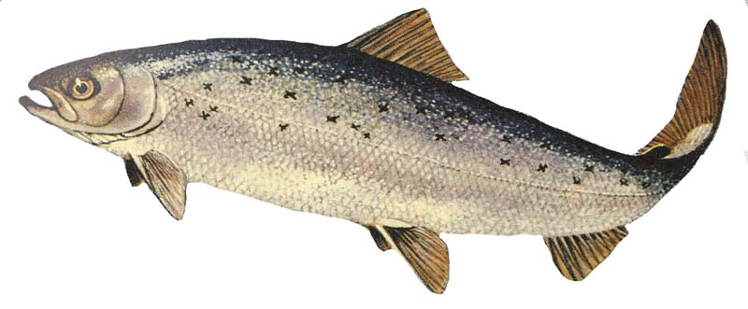
Nadřád: Kostnatí (Teleostei)
Charakteristika
nejmladší a nejpočetnější skupina
zkostnatělá kostra, chorda silně zaškrcovaná těly obratlů
počet kostí lebky zmenšen
čtyři páry žaberních oblouků
nepárový plynový měchýř
homocerkní ocasní ploutev (vnější symetrie)
párové ploutve na koncích rozšířeny (trojúhelníkovitý tvar)
ploutve zpevněny kostěnými paprsky

Slide 5
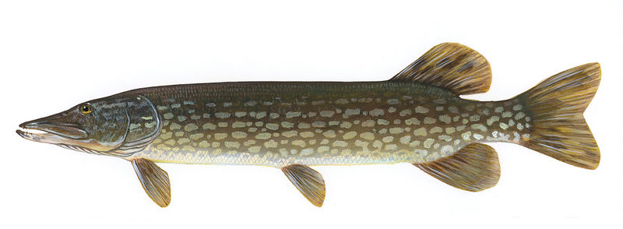
Nadřád: Kostnatí (Teleostei)
Významné řády:
Bezostní Lalůčkožábří
Máloostní Ropušnice
Ďasové Ostnoploutví
Hrdloploutví Platýsové
Holobřiší Čtverzubci
Volnoostní

Slide 6
Nadřád: Kostnatí – řád Bezostní
Charakteristika
Primitivní kostnaté ryby, mořské i sladkovodní.
většinou rychlí plavci
mají jen měkké ploutevní paprsky (odtud jejich český název)
cykloidní šupiny
nemají postranní čáru
Plynový měchýř zůstává spojený s jícnem.
Ryby tohoto řádu se často shlukují do velkých hejn.
Většinou se živí planktonem, který filtrují z vody dlouhými žaberními tyčinkami.

Slide 7
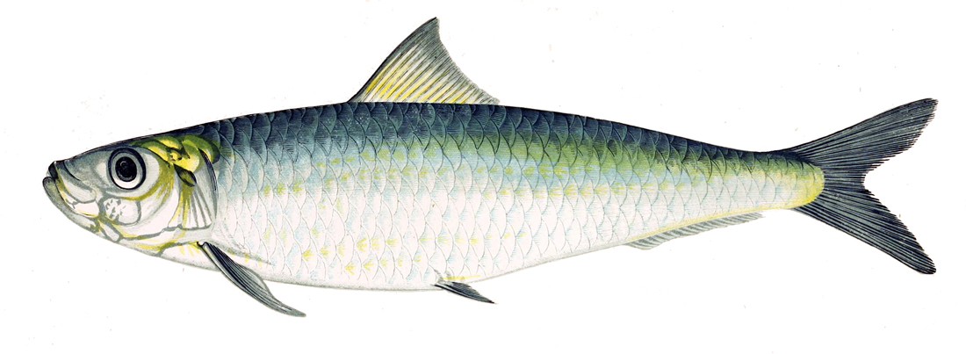
Nadřád: Kostnatí – řád: Bezostní
Systém
Významné čeledi a zástupci:
Sleďovití - sleď (zavináč, uzenáč, slaneček), šprot, sardinka
Sardelovití - sardel
Lososovití - losos, pstruh, hlavatka, siven, síh
Lipanovití - lipan
Štikovití - štika
sardinka

Slide 8
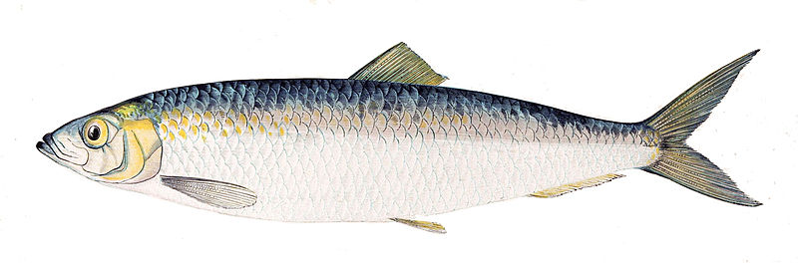
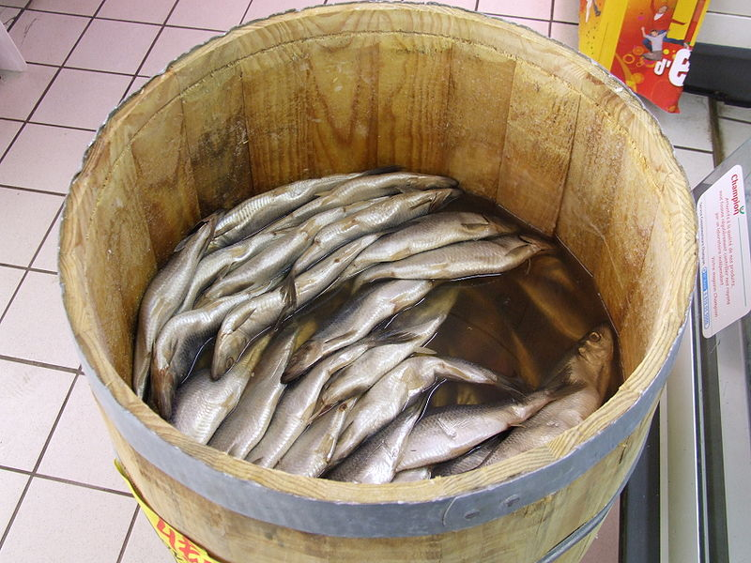
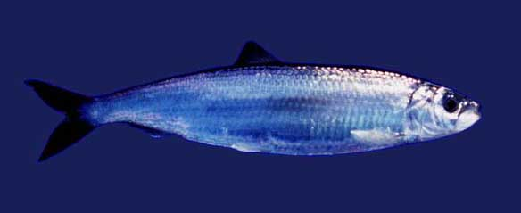
Řád: Bezostní – čeleď: Sleďovití
Mořští, dlouhá řitní ploutev, hejna.
Sleď obecný (Clupea harengus)

Slide 9
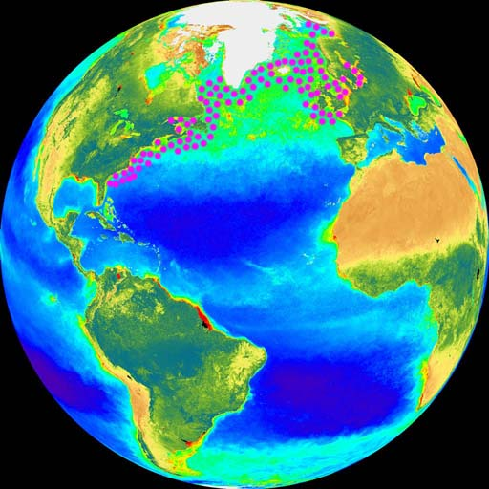
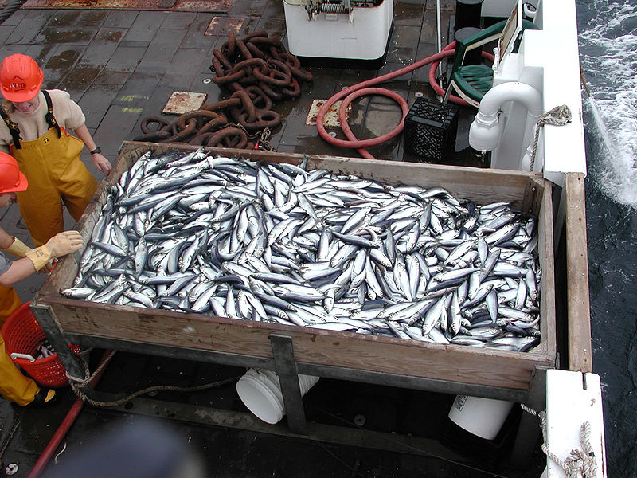
Řád: Bezostní – čeleď: Sleďovití
výlov sleďů
Sleď obecný – výskyt

Slide 10
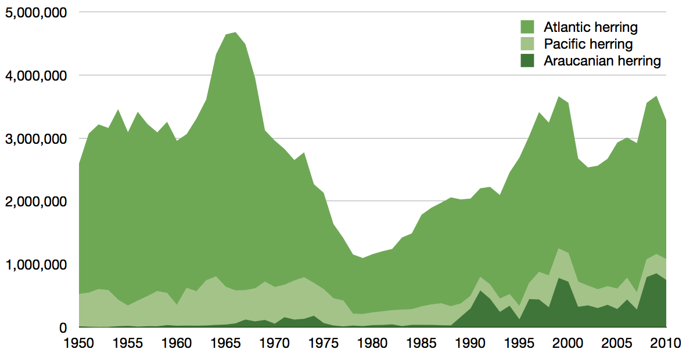
Řád: Bezostní – čeleď: Sleďovití
Sleď obecný – celosvětový lov (v tunách)

Slide 11
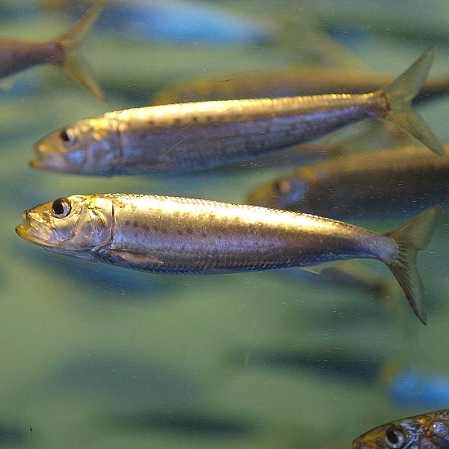
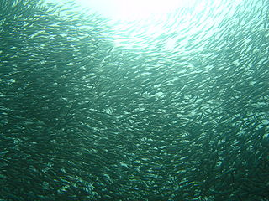
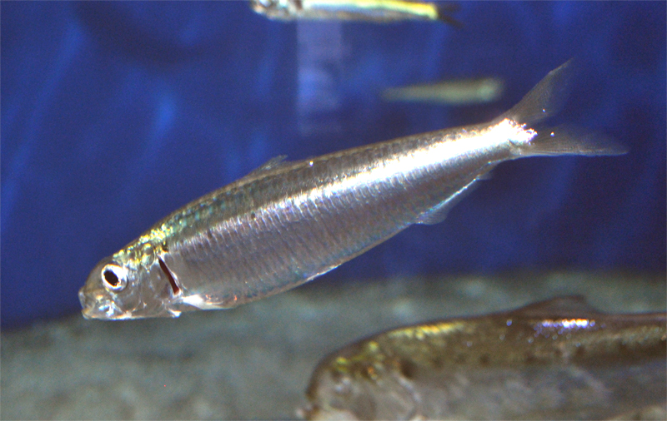
Řád: Bezostní – čeleď: Sleďovití
Sardinka (Sardina)

Slide 12
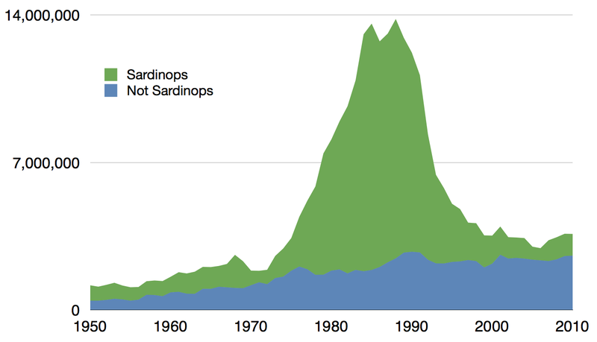
Řád: Bezostní – čeleď: Sleďovití
Sardinka – celosvětový lov (v tunách)

Slide 13
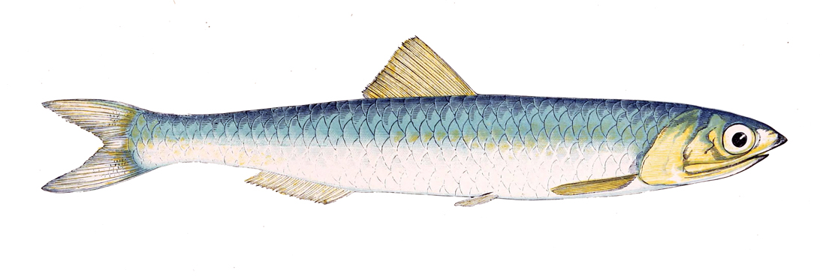

Řád: Bezostní – čeleď: Sardelovití
Sardel obecná
Výskyt: Atlantik, Středozemní moře,
Baltské moře
Velikost: 10-15 cm
Potrava: plankton
Význam: „ančovičky“

Slide 14
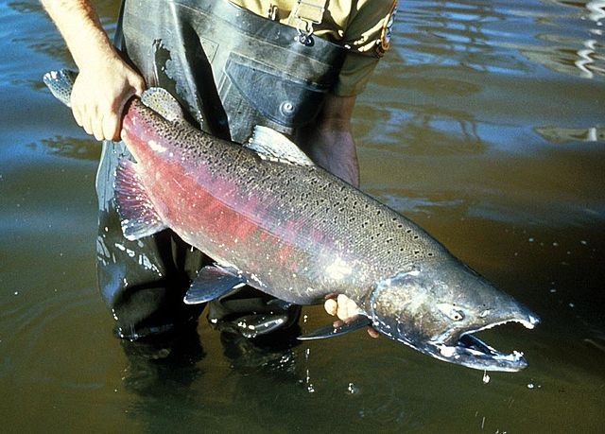
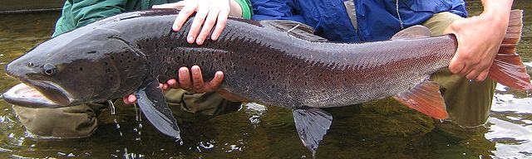
Řád: Bezostní – čeleď: Lososovití
Charakteristika
sladkovodní a tažné druhy
vytírají se v horních úsecích řek
nízká hřbetní ploutev
tuková ploutvička
sportovní rybaření
kvalitní maso
Zástupci: losos, pstruh,
hlavatka, siven, síh

Slide 15
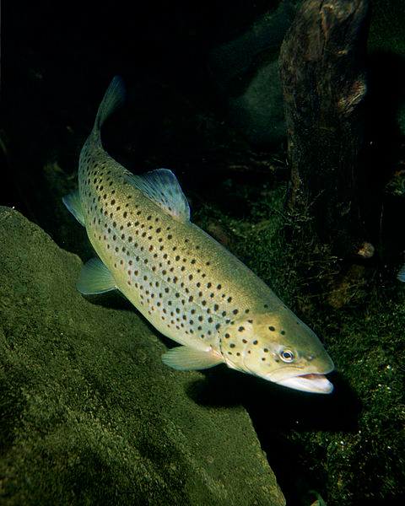
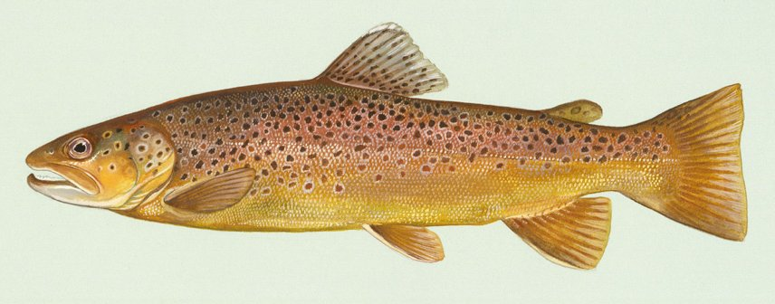
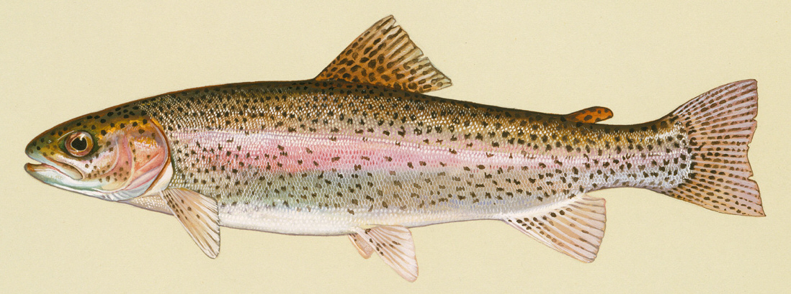
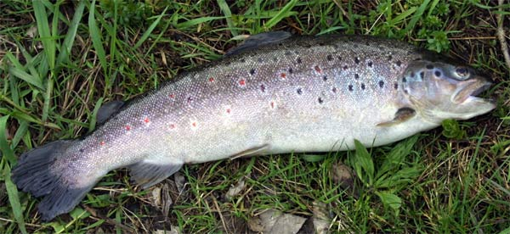
Řád: Bezostní – čeleď: Lososovití
Pstruh obecný (Salmo trutta)
tuková
ploutvička
Pstruh obecný
Pstruh duhový
(Oncorhynchus mykiss)

Slide 16
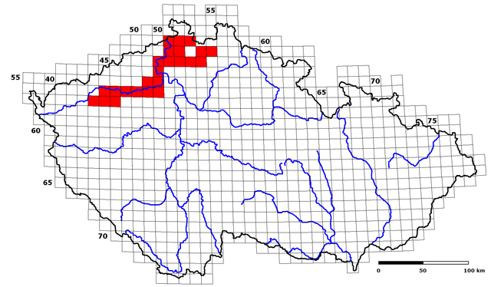
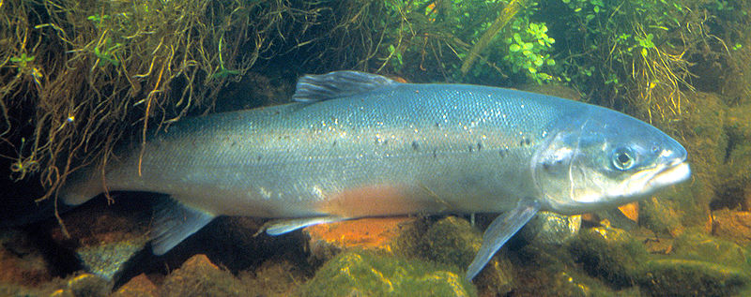
Řád: Bezostní – čeleď: Lososovití
Losos obecný (Salmo salar)
Výskyt v ČR

Slide 17
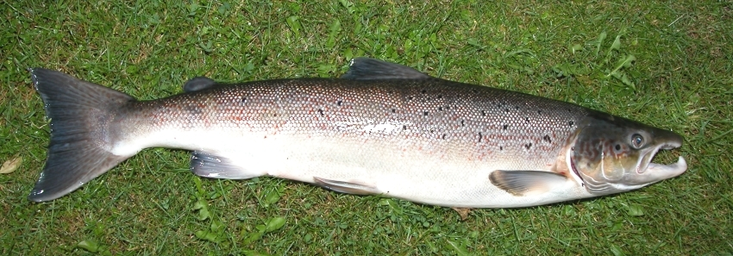
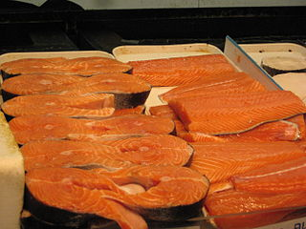
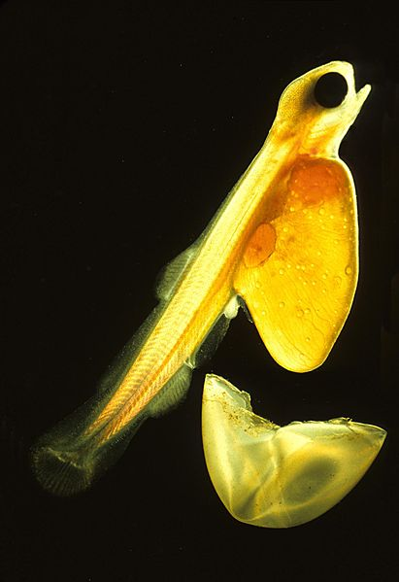
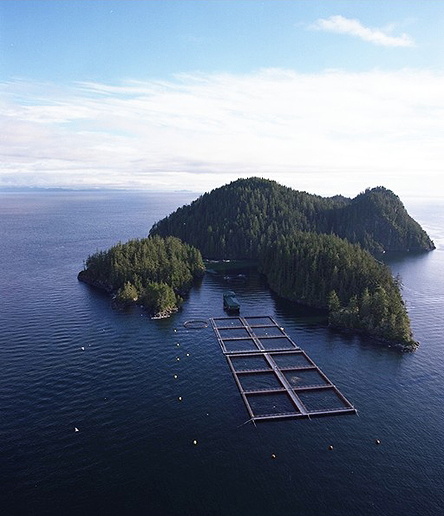
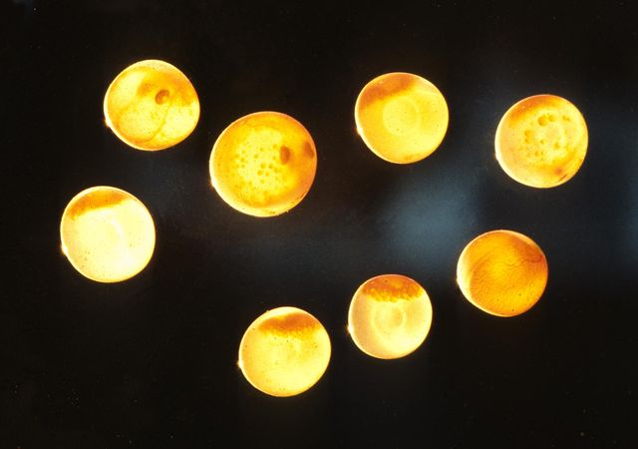
Řád: Bezostní – čeleď: Lososovití
Losos obecný
Losos obecný
plůdek
jikry
chov lososů

Slide 18
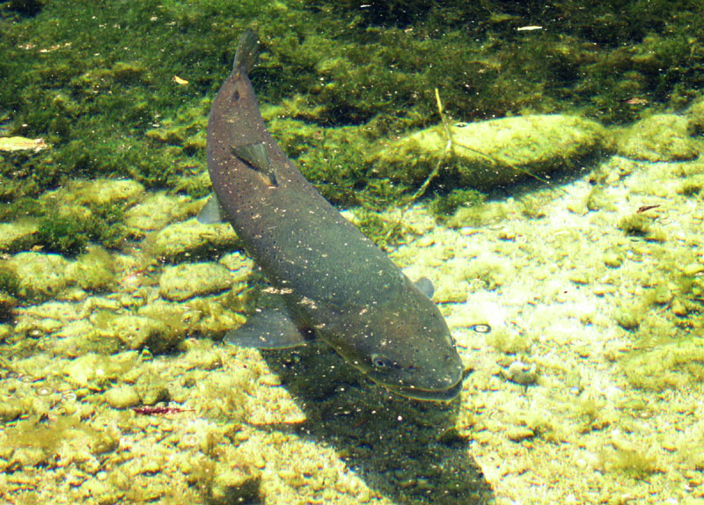
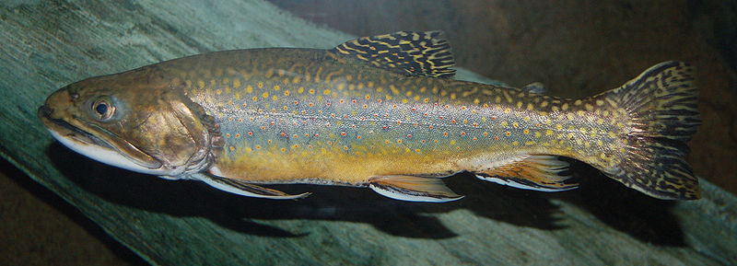
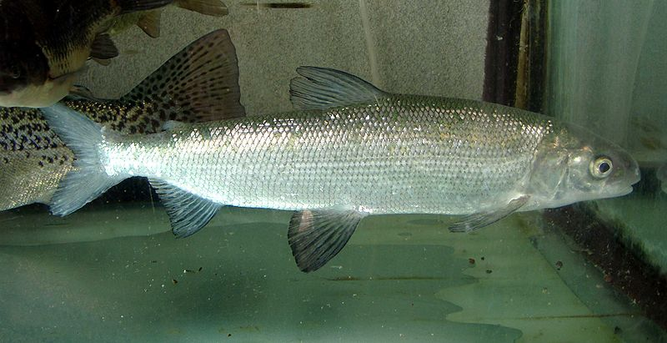
Řád: Bezostní – čeleď: Lososovití
Hlavatka obecná´= poddunajská
(Hucho hucho)
- největší evropská lososovitá
ryba (60–100 cm)
Siven americký
(Salvelinus fontinalis)
Síh severní maréna
(Coregonus
lavaretus maraena)

Slide 19
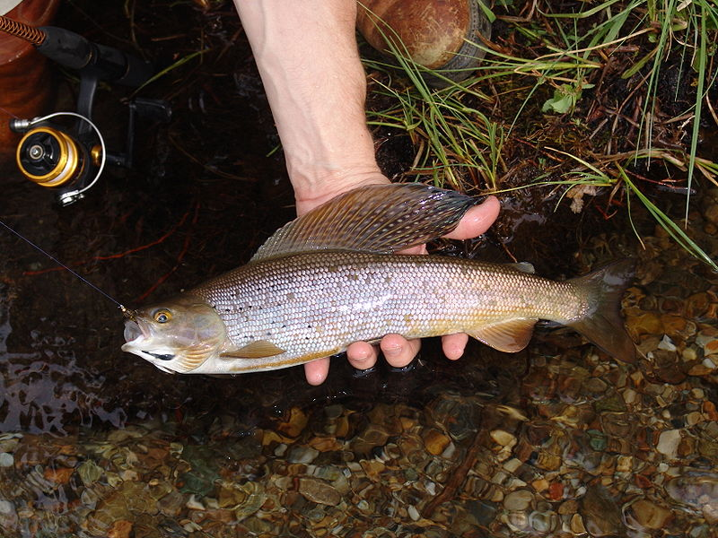
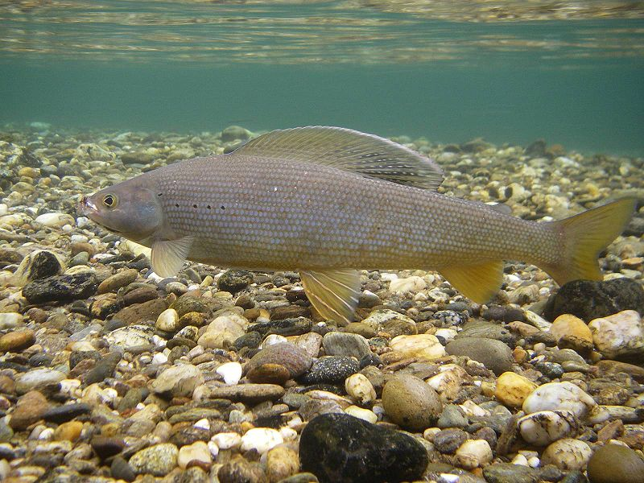
Řád: Bezostní – čeleď: Lipanovití
Lipan podhorní (Thymallus thymallus)
Sladkovodní,
vysoká hřbetní ploutev,
tuková ploutvička

Slide 20
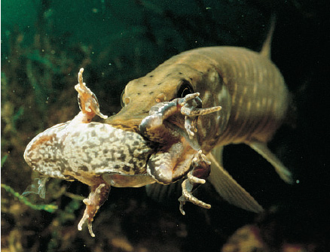
Řád: Bezostní – čeleď: Štikovití
Štika obecná (Esox lucius)
Štika obecná (Esox lucius)
Hřbetní a řitní ploutev
posunuty dozadu.
Dravci,
stojaté a pomalu tekoucí vody.
Zuby jsou mírně zahnuté dovnitř, aby se kořist snadno nevysmekla a po opotřebování se nahrazují.

Slide 21
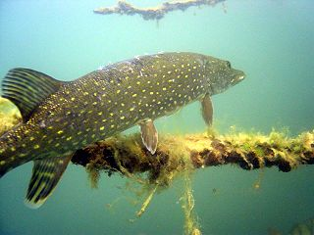
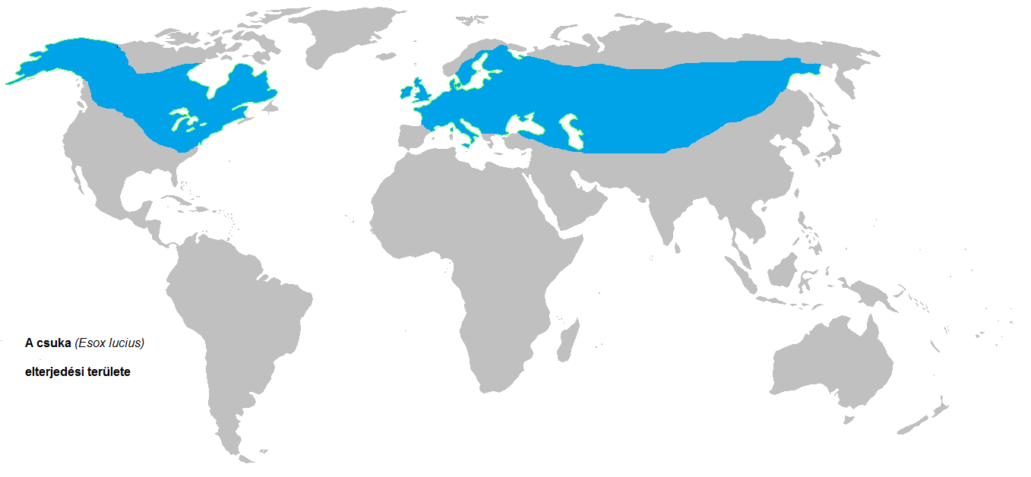
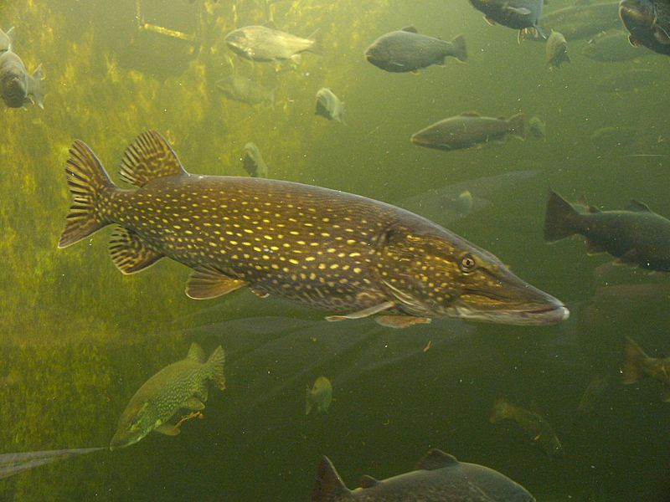
Řád: Bezostní – čeleď: Štikovití
výskyt š.o.
Štika obecná
.
Při délce 1,5 m až 25 kg.
Průměrná váha v Česku
lovených ryb je 2-3 kg.

Slide 22
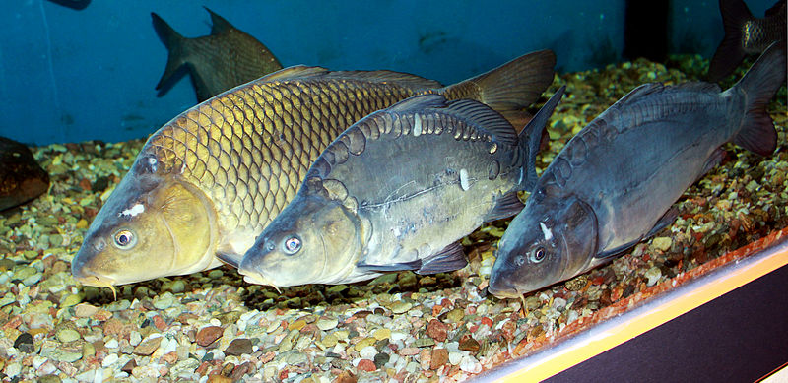
Nadřád: Kostnatí (Teleostei)
Významné řády:
Bezostní Lalůčkožábří
Máloostní Ropušnice
Ďasové Ostnoploutví
Hrdloploutví Platýsové
Holobřiší Čtverzubci
Volnoostní

Slide 23
Nadřád: Kostnatí – řád: Máloostní
Charakteristika
Sladkovodní, cykloidní šupiny.
Malý počet tvrdých ploutevních paprsků na okrajích ploutví.
Weberův orgán - kostěný orgán ryb spojující vnitřní ucho a plynový měchýř; zajišťuje přenos zvuku mezi uchem a plynovým měchýřem, který slouží jako rezonátor; vyvinul se modifikací částí předních obratlů.
Zuby v ústní dutině redukované, jejich funkci přebírají požerákové zuby na posledním žaberním oblouku.

Slide 24
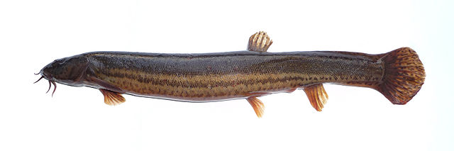
Nadřád: Kostnatí – řád: Máloostní
Systém
Významné čeledi a zástupci:
Kaprovití - plotice, perlín, jelec, střevle, amur, bolen, slunka, lín, ostroretka, hrouzek, parma, ouklej, cejnek, cejn, hořavka, karas, parmička, danio
Sekavcovití - sekavec, mřenka, piskoř
Sumcovití - sumec
Sumečkovití - sumeček
Trnobřiší - tetra
Piraňovití - piraňa
Paúhořovití - paúhoř

Slide 25
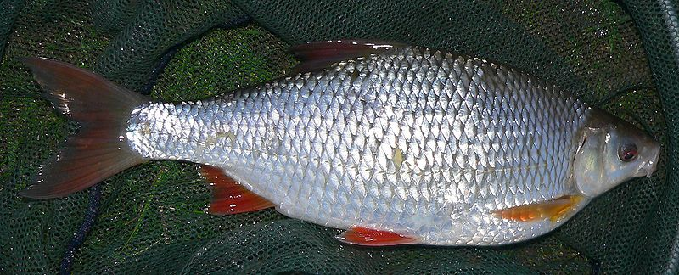
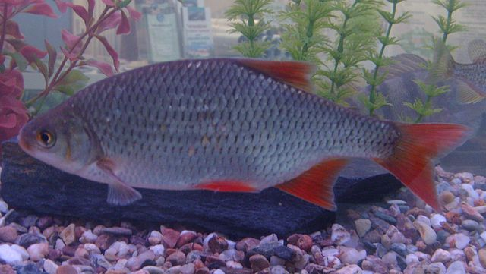
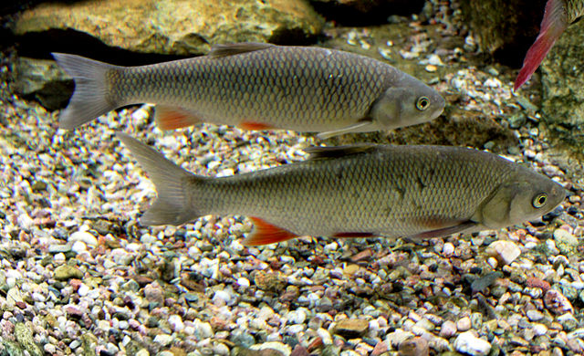
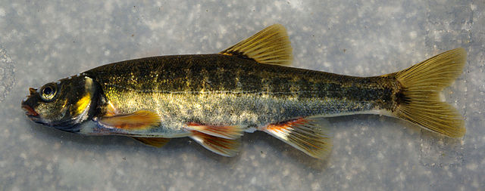
Řád: Máloostní – čeleď: Kaprovití
Plotice obecná
Sladkovodní ryby.
Součást potravního řetězce.
Hospodářský význam.
Perlín ostrobřichý
Perlín ostrobřichý
Jelec tloušť
Střevle potoční
í

Slide 26
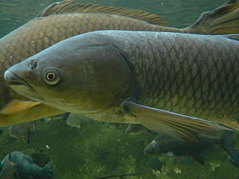
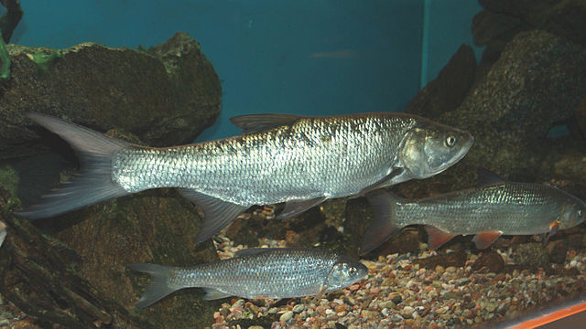
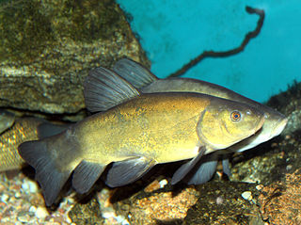
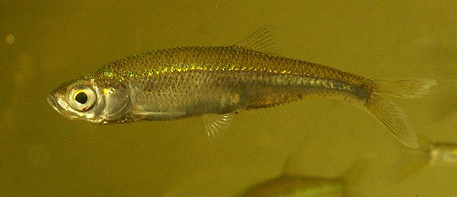
Řád: Máloostní – čeleď: Kaprovití
Původní areál rozšíření amura je východní Asie,
u nás byl poprvé vysazen roku 1961.
V evropských vodách dorůstají délky kolem
100 cm a hmotnosti 15-20 kg.
Bolen dravý
Amur bílý
Lín obecný - drobné šupiny
Slunka stříbřitá

Slide 27
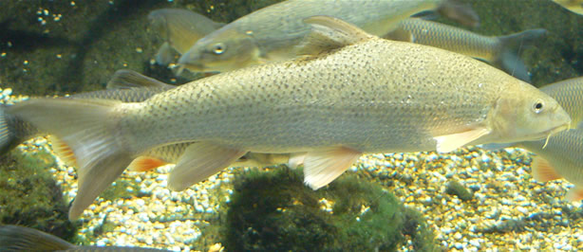
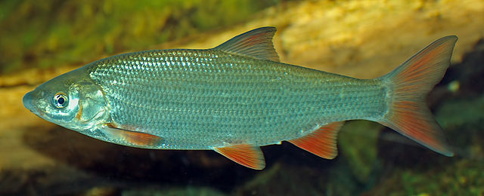
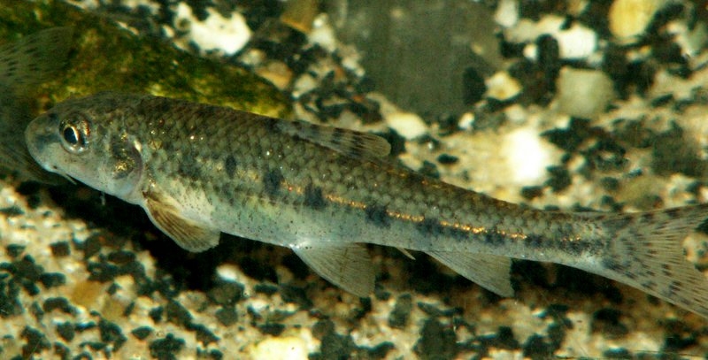
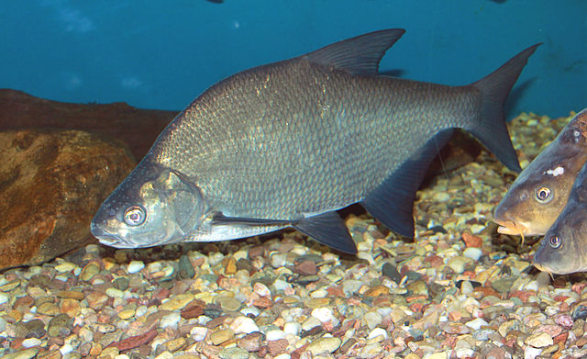

Řád: Máloostní – čeleď: Kaprovití
Parma obecná
Ostroretka stěhovavá
Hrouzek
obecný
Cejn velký
Cejnek malý

Slide 28




Řád: Máloostní – čeleď: Kaprovití
Hořavka duhová
Ouklej obecná
Karas obecný
Karas zlatý

Slide 29



Řád: Máloostní – čeleď: Kaprovití
Akvarijní ryby čeledi kaprovitých:
Puntius denisonii
Puntius pentazona
Dánio pruhované
Puntius pentazona

Slide 30


Řád: Máloostní – čeleď: Sekavcovití
Drobní, sladkovodní, protáhlé tělo, nejméně 3 páry vousků.
Mřenka mramorovaná
Sekavec písečný
Piskoř pruhovaný

Slide 31

Řád: Máloostní – čeleď: Sumcovití
Sladkovodní, bez šupin, dlouhé vousy i řitní ploutev.
Tlama s dvěma dlouhými chrupavčitými
vousy v horní čelisti a čtyřmi kratšími
v čelisti dolní. Slouží jako chemoreceptory
a jsou v nich chuťové buňky.
Dožívá se běžně věku 20-40 let.
Jedinou naší rybou, která může dosáhnout
hmotnosti 100 kg a více délky než 2m.
Sumec velký

Slide 32

Řád: Máloostní – čeleď: Sumečkovití
Severní a Střední Amerika.
Dlouhé vousy (4páry).
Tuková ploutvička.
U báze prsních ploutví
jedová žláza.
U nás vysazen. Vyskytuje
se v nejteplejších oblastech
a dává přednost stojatým
prohřátým vodám.
Sumeček americký

Slide 33




Řád: Máloostní – čeleď: Trnobřiší
Drobné, sladkovodní, tuková ploutvička. Mnohé akvarijní.
Rod tetra.
neonky
Pristella maxillaris
Hyphessobrycon herbertaxelrodi
Exodon paradoxus
Gymnocorymbus ternetzi

Slide 34



Řád: Máloostní – čeleď: Piraňovití
Sladkovodní, velmi dravé.
Tuková ploutvička.
Dlouhá řitní ploutev.
Výskyt: pouze v Jižní Americe,
od Venezuely po Argentinu.
Žijí např. v Amazonce.
Dorůstají délky až 33 cm a váží
okolo 3,5 kg.
Piraňa obecná
P. dravá

Slide 35



Řád: Máloostní – čeleď: Piraňovití
Pygopristis denticulata
Serrasalmus
rhombeus
Serrasalmus manueli

Slide 36

Řád: Máloostní – čeleď: Paúhořovití
Sladkovodní - povodí řek Amazonky a Orinoka.
Protažené a bočně zploštělé tělo. Až 2,5 m a hmotnosti až 20 kg.
Bez zubů. Bez hřbetní a břišních ploutví.
Elektrické orgány - elektrický výboj o napětí až 600 V.
Paúhoř elektrický
(Electrophorus electricus)

Slide 37
Ověření znalostí:
osm (čtyři páry)
Kostnaté ryby mají ……………………………funkčních žaberních oblouků.
hejnech
planktonem
Bezostní žijí obvykle v ………………………… a živí se…. …………………
tuková ploutvička
Charakteristickým znakem lososovitých ryb je ……………………………
sladké
Tření lososovitých ryb probíhá vždy ve ……………….. vodě.
hlavatka poddunajská
Největší evropská lososovitá ryba je……….…………………………….
kaprovití
Lín obecný patří do čeledi ……………………………….
Sladkovodní ryba, bez šupin, dlouhé vousy i řitní ploutev. Jediná naše ryba,
která může dosáhnout hmotnosti 100 kg ……………………………….
sumec obecný
Konec ověřování

Slide 38
Citace zdrojů:
http://cs.wikipedia.org/wiki/Soubor:Herringadultkils.jpg
http://cs.wikipedia.org/wiki/Soubor:Heringsfass.JPG
http://en.wikipedia.org/wiki/File:Clupea_harengus_Gervais.flipped.jpg
http://en.wikipedia.org/wiki/File:Global_capture_of_true_herring.png
http://en.wikipedia.org/wiki/File:Herring_catch-Sep200.jpg
http://cs.wikipedia.org/wiki/Soubor:Sardinops_melanostictus.jpg
http://en.wikipedia.org/wiki/File:Clupeaharengusdistkils.jpg
http://en.wikipedia.org/wiki/File:Sardina_pilchardus_Gervais.jpg
http://en.wikipedia.org/wiki/File:Sardina_pilchardus_2011.jpg
http://en.wikipedia.org/wiki/File:Sardines_-_%E9%B0%AF%28%E3%81%84%E3%82%8F%E3%81%97%29.jpg
http://en.wikipedia.org/wiki/File:Time_series_for_global_capture_of_all_sardines.png
http://en.wikipedia.org/wiki/File:Engraulis_encrasicolus_Gervais.jpg
http://cs.wikipedia.org/wiki/Soubor:Anchovy-thumbnail.jpg
http://en.wikipedia.org/wiki/File:Bachforelle_Zeichnung.jpg
http://it.wikipedia.org/wiki/File:Salmo_trutta.jpg
http://it.wikipedia.org/wiki/File:Bachforelle.jpg

Slide 39
Citace zdrojů:
http://cs.wikipedia.org/wiki/Soubor:Oncorhynchus_mykiss_mid_res_150dpi.jpg
http://cs.wikipedia.org/wiki/Soubor:Salmo_salar_GLERL_1.jpg
http://cs.wikipedia.org/wiki/Soubor:Atlantischer_Lachs.jpg
http://cs.wikipedia.org/wiki/Soubor:Wst_atlantischer_lachs_stoer_001.jpg
http://cs.wikipedia.org/wiki/Soubor:Salmon_Fish.JPG
http://cs.wikipedia.org/wiki/Soubor:Salmonlarvakils.jpg
http://cs.wikipedia.org/wiki/Soubor:Salmo_salar_CZ_distribution_grid_map_2006.png
http://en.wikipedia.org/wiki/File:Salmon_farming.jpg
http://en.wikipedia.org/wiki/File:Salmoneggskils.jpg
http://en.wikipedia.org/wiki/File:OncorhynchusTschawytscha2.jpg
http://en.wikipedia.org/wiki/File:Hucho_hucho.jpg
http://en.wikipedia.org/wiki/Hucho_taimen
http://cs.wikipedia.org/wiki/Soubor:Brook_Trout_Salvelinus_fontinalis_2900px.jpg
http://en.wikipedia.org/wiki/File:Coregonus_lavaretus_maraena_1.jpg
http://en.wikipedia.org/wiki/File:Arctic_grayling.JPG
http://en.wikipedia.org/wiki/File:Underwater_Arctic_Grayling.jpg
http://en.wikipedia.org/wiki/File:Esox_lucius1.jpg

Slide 40
Citace zdrojů:
http://en.wikipedia.org/wiki/File:Pike_caught_frog.jpg
http://en.wikipedia.org/wiki/File:Distribution_map_of_Esox_lucius.png
http://en.wikipedia.org/wiki/File:Esox_Lucius.JPG
http://en.wikipedia.org/wiki/File:Europaeischer_Hecht.jpg
http://en.wikipedia.org/wiki/File:Pristella_tetra1.jpg
http://en.wikipedia.org/wiki/File:05.Hyphessobrycon_herbertaxelrodi.JPG
http://en.wikipedia.org/wiki/File:02.Gymnocorymbus_ternetzi.JPG
http://en.wikipedia.org/wiki/File:Gregory_Moine_-_Red_bellied_Piranha_%28by%29.jpg
http://en.wikipedia.org/wiki/File:Jaw_of_the_piranha.jpg
http://en.wikipedia.org/wiki/File:Piranha.jaw.jpg
http://en.wikipedia.org/wiki/File:Pygopristis_denticulata.jpg
http://en.wikipedia.org/wiki/File:Piranha-serrasalmus_manueli_01.jpg
http://en.wikipedia.org/wiki/File:Piranha_medium.jpg
http://cs.wikipedia.org/wiki/Soubor:Electrophorus_electricus_2.jpg
http://en.wikipedia.org/wiki/File:Rutilusrutilus38cm_2143x1060.JPG
http://cs.wikipedia.org/wiki/Soubor:Scardinius_erythrophthalmus_in_aquarium.JPG
http://cs.wikipedia.org/wiki/Soubor:Squalius_cephalus_Prague_Vltava_2.jpg
http://en.wikipedia.org/wiki/File:Phoxinus_bigerri_01_by-dpc.jpg

Slide 41
http://cs.wikipedia.org/wiki/Soubor:Chub_Pengo.jpg
http://cs.wikipedia.org/wiki/Soubor:Domesticcometgoldfish.jpg
http://cs.wikipedia.org/wiki/Soubor:Aspius_aspius_Prague_Vltava_1.jpg
http://en.wikipedia.org/wiki/File:LeucaspiusDelineatusMale.JPG
http://cs.wikipedia.org/wiki/Soubor:Tinca_tinca_Prague_Vltava_3.jpg
http://cs.wikipedia.org/wiki/Soubor:Chondrostoma_nasus_%28aka%29.jpg
http://en.wikipedia.org/wiki/File:Riviergrondel.jpg
http://en.wikipedia.org/wiki/File:Barbel.jpg
http://cs.wikipedia.org/wiki/Soubor:Abramis_brama_Prague_Vltava_1.jpg
http://cs.wikipedia.org/wiki/Soubor:Blicca_bjoerkna.jpg
http://cs.wikipedia.org/wiki/Soubor:Alburnus_alburnus_01_by-dpc.jpg
http://cs.wikipedia.org/wiki/Soubor:Rhodeus_sericeus.jpg
http://cs.wikipedia.org/wiki/Soubor:CarassiusCarassius8.JPG
http://cs.wikipedia.org/wiki/Soubor:Zebrafisch.jpg
http://en.wikipedia.org/wiki/File:Puntius_denisonii_1.jpg
http://en.wikipedia.org/wiki/File:Puntius_pentazona.jpg
http://cs.wikipedia.org/wiki/Soubor:Steinbeisser_001.jpg
http://en.wikipedia.org/wiki/File:Barbatula_barbatula_by_MdE.jpg
http://cs.wikipedia.org/wiki/Soubor:Misgurnus_fossilis_2009_G1.jpg
http://cs.wikipedia.org/wiki/Soubor:EuropeseMeervalLucasVanDerGeest.jpg
http://cs.wikipedia.org/wiki/Soubor:Ameiurus_nebulosus.jpg
http://cs.wikipedia.org/wiki/Soubor:Caprinus_carpio_Prague_Vltava_1.jpg

